Slide 1
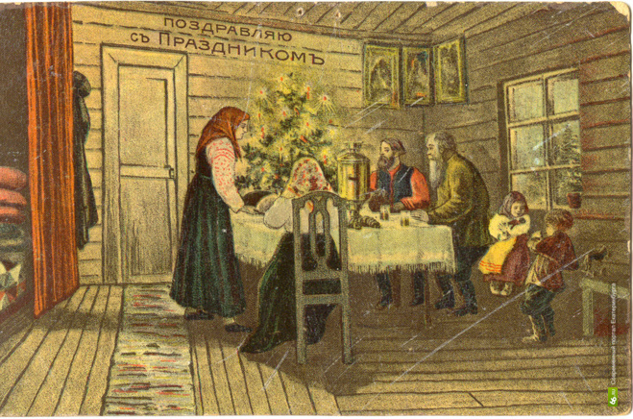
Новый год шагает по планете
Чем дальше в будущее смотрим,
Тем больше прошлым дорожим,
И в старом красоту находим,
Хоть новому принадлежим.
Россия-мать! Тебе хвала!
Когда б ты говорить могла,
То многое бы рассказала.

Slide 2
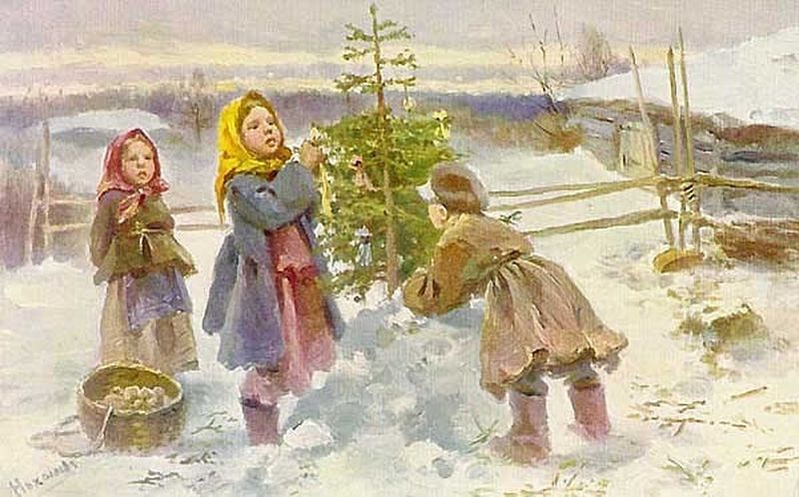
Новый год отмечали в древней Руси – 1 марта и украшали на Новый год истинно русское дерево – березу. Позже был на Руси обычай встречать Новый год 1 сентября. И только во время правления Петра 1 на Руси появилась традиция встречать Новый год – 1 января.

Slide 3
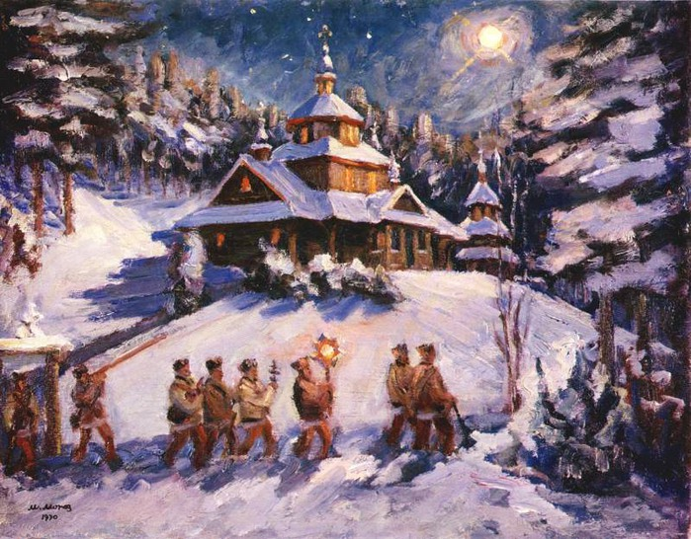
Какова родословная Деда Мороза?
Он родился более 2000 лет назад. Жители Севера в торжественные ночи бросали на порог своих жилищ лепешки, мясо, выливали вино, уговаривали Мороза не злиться, не мешать охоте и не губить посевы.

Slide 4
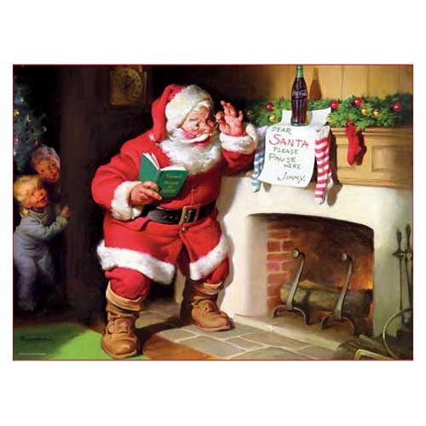
В Англии в Новый год в каждый дом приходит Санта-Клаус и дети играют с ним в разные игры, ставят сказочные представления. Водят хороводы с персонажами народных сказок.

Slide 5
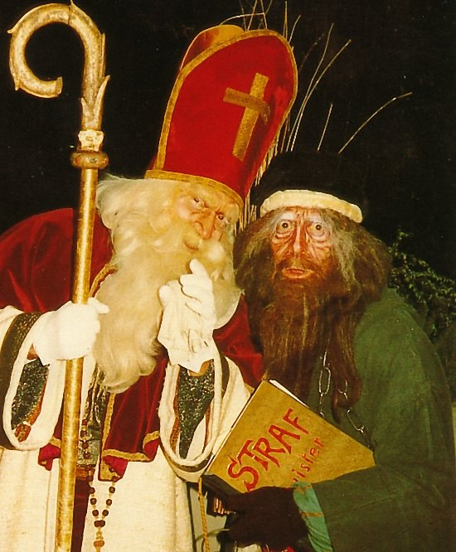
Символ Нового года в Германии – трубочист. Считается, что те, кто дотронутся до трубочиста и измажутся углем – будут счастливы.

Slide 6
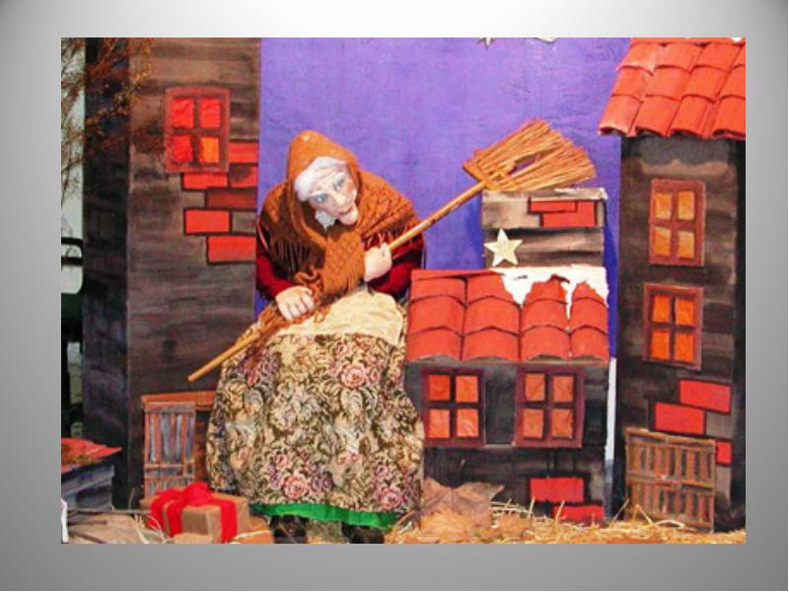
В Италии подарки приносит не Дед Мороз, а фея Бефана. Она наполняет подарками детские чулки и носки, специально подвешенные к камину. А тем, кто шалит и плохо учится, фея Бефана оставляет в чулке щепотку золы.

Slide 7
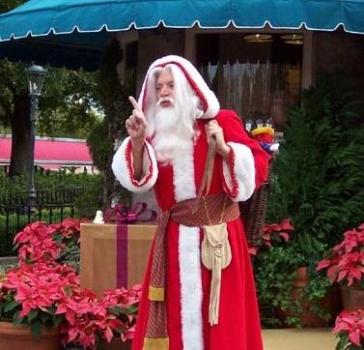
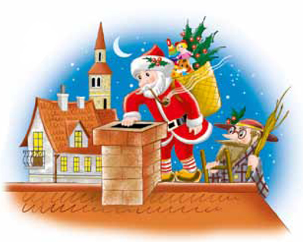
Французского деда Мороза зовут Пэр Ноэль (Бобовый король). Пэр Ноэль тоже приходит в каждый дом, дарит подарки, а дети читают стихи, поют и танцуют для него.

Slide 8
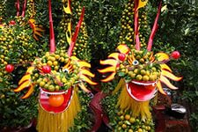
Во Вьетнаме в день празднования нового года в семье прекращаются все ссоры и раздоры. В каждом доме украшают мандариновое дерево.

Slide 9
Источник: lykoshko.wordpress.com
http://beentions.ucoz.com/news/dedushka_prinosjashhij_podarki_na_novyj…

